Slide 1
Валидация и тестирование моделей машинного обучения
Валидация и тестирование моделей
Как оценить, будет ли ваша модель работать в реальном мире
БГУ ФПМИ ФМИиС
1

Slide 2
Валидация и тестирование моделей машинного обучения
Обобщающая способность (Generalization)
Конечная цель любой модели — делать точные предсказания на новых, ранее не виденных данных
Хорошая производительность на обучающих данных — это не достаточное условие
Ключевой вопрос: Как мы можем оценить эту способность к обобщению до развертывания модели?
БГУ ФПМИ ФМИиС
2

Slide 3
Валидация и тестирование моделей машинного обучения
Самый простой подход: Hold-Out
Разделяем весь датасет на две части случайным образом
Типичное соотношение: 70%/30% или 80%/20%
Процесс:
i. Обучить модель на Train
ii. Оценить качество на Test
iii. Больше не прикасаться к Test до самого конца!
Плюсы: Простота и скорость
Минусы: Оценка зависит от случайного разбиения
БГУ ФПМИ ФМИиС
3

Slide 4
Валидация и тестирование моделей машинного обучения
Где настраивать гиперпараметры?
Hyperparameters: Параметры, не обучаемые моделью
Validation Set: Отдельная часть данных для подбора гиперпараметров
Типичное соотношение: 60%/20%/20% или 70%/15%/15%
Важно: Тестовый набор все еще полностью изолирован
БГУ ФПМИ ФМИиС
4

Slide 5
Валидация и тестирование моделей машинного обучения
Случайное vs Стратифицированное
разбиение
Случайное разбиение: Простое случайное перемешивание
и разделение
Стратифицированное разбиение: Сохраняет пропорции
классов
Зачем? Критически важно для несбалансированных
datasets
БГУ ФПМИ ФМИиС
5

Slide 6
Валидация и тестирование моделей машинного обучения
Ситуация
Есть один и тот же тестовый датасет. Есть 2 ML-модели, которые были проскорены на этом датасете со средней
метрикой accuracy 25% и 29% соответственно. Как понять, какая модель лучше?
БГУ ФПМИ ФМИиС
6

Slide 7
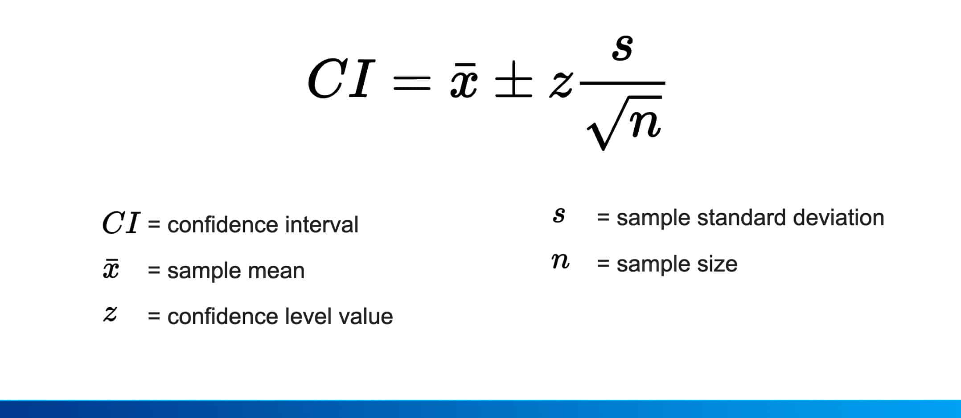
Валидация и тестирование моделей машинного обучения
Ответ: это зависит от размера тестового
датасета.
Стоит помнить, что в зависимости от размера
датасета можно высчитать доверительный
интервал для средней метрики по тестовому
набору данных. Это поможет понять, можно ли
утверждать об отношении порядка полученных
результатов.
Т.е. если у нас получились метрики
и
, то ясно, что невозможно точно
установить, какая из 2 ML-моделей лучше, а какая
хуже
БГУ ФПМИ ФМИиС
7

Slide 8
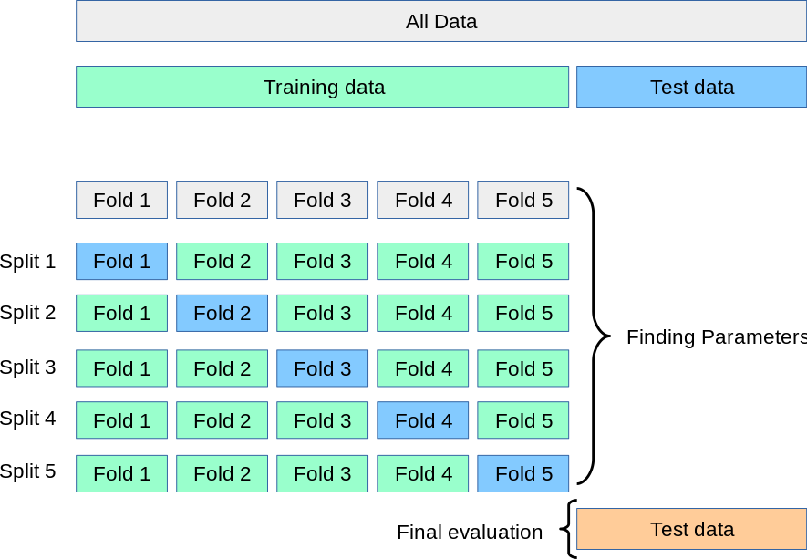
Валидация и тестирование моделей машинного обучения
Золотой стандарт оценки: K-Fold
Cross-Validation
1. Данные случайно shuffl'ятся и разбиваются на k одинаковых
частей
2. Модель обучается k раз
3. Итоговая оценка — среднее по всем k валидационным
фолдам
БГУ ФПМИ ФМИиС
8

Slide 9
Валидация и тестирование моделей машинного обучения
Практические аспекты K-Fold CV
Выбор K: Чаще всего k=5 или k=10
Stratified K-Fold: Для задач классификации
Для чего используется?
Надежная оценка обобщающей способности
Сравнение моделей и выбор лучшей
Подбор гиперпараметров
БГУ ФПМИ ФМИиС
9

Slide 10
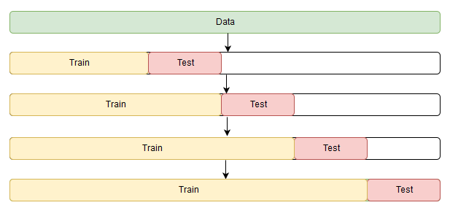
Валидация и тестирование моделей машинного обучения
Для временных рядов (Time-Aware
CV)
Важно: Запрещено случайное разбиение!
Принцип: Будущее не должно влиять на прошлое
Методы:
Rolling Window: Фиксированный размер обучающего
окна
Expanding Window: Обучающее окно увеличивается
Подробнее в лекции по теме "временные ряды"...
БГУ ФПМИ ФМИиС
10

Slide 11
Валидация и тестирование моделей машинного обучения
Что оптимизирует алгоритм? Функция потерь
Функция потерь (Loss): Функция, которую алгоритм минимизирует
Непрерывная, дифференцируемая (для вычисления градиента)
Примеры: MSE, Log Loss, Huber Loss
Может не иметь прямой интерпретации для бизнеса
БГУ ФПМИ ФМИиС
11

Slide 12
Валидация и тестирование моделей машинного обучения
Что действительно интересует бизнес? Метрика качества
Метрика (Metric): Понятная человеку мера качества модели
Не обязательно дифференцируема
Примеры интерпретируемых метрик: Accuracy, Precision, Recall, MAE, MAPE, WAPE
Примеры неинтерпретируемых метрик: F1-Score, ROC-AUC, R², RMSE,
Ключевой момент: Метрика и функция потерь могут не совпадать
БГУ ФПМИ ФМИиС
12

Slide 13
Валидация и тестирование моделей машинного обучения
Loss vs. Metric
Критерий
Функция потерь (Loss)
Метрика (Metric)
Цель
Научить алгоритм
Оценить модель
Требования
Должна быть дифференцируема
Должна быть интерпретируема
Пример
Log Loss
Precision\Recall
Как выбирать метрику? По бизнес-требованиям и смыслу проекта
БГУ ФПМИ ФМИиС
13

Slide 14
Валидация и тестирование моделей машинного обучения
Практический кейс несовпадения Loss и Metric
Задача: Обнаружение мошеннических транзакций
Функция потерь: Log Loss (для устойчивого обучения)
Метрика: F1-Score или Precision@Recall=0.9
Действия: Выбираем модель, максимизируя F1-Score
БГУ ФПМИ ФМИиС
14

Slide 15
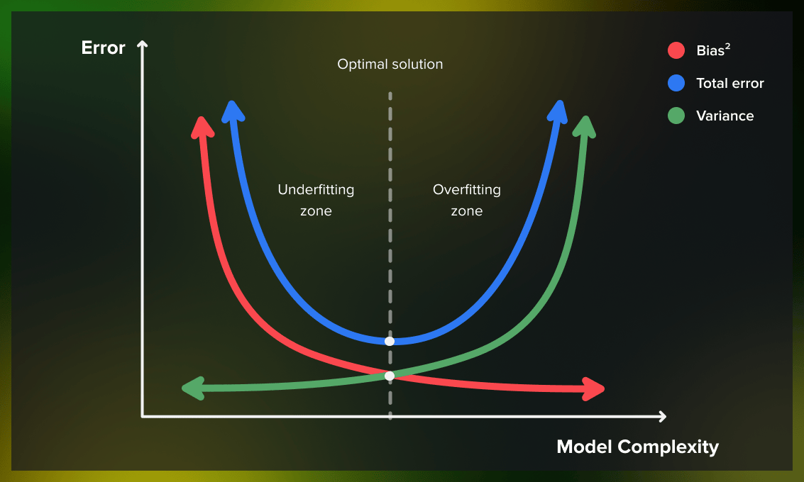
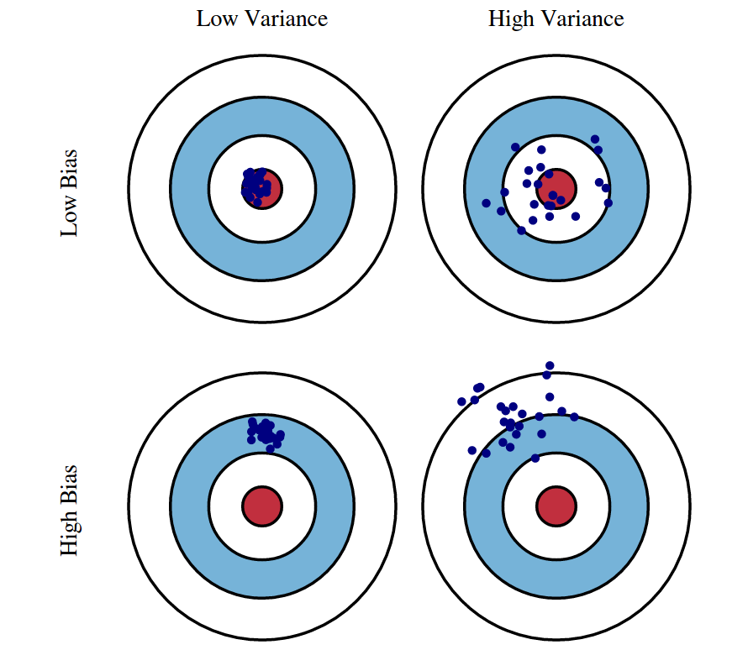
Валидация и тестирование моделей машинного обучения
Математическая интерпретация: Bias-
Variance Decomposition
Ожидаемая ошибка модели распадается на три части:
Смещение (Bias): Ошибка из-за слишком простых
предположений
Разброс (Variance): Чувствительность к изменениям в
данных
Неустранимая ошибка: Шум в данных
Bias-Variance Tradeoff: Нельзя минимизировать и bias, и
variance одновременно
БГУ ФПМИ ФМИиС
15

Slide 16
Валидация и тестирование моделей машинного обучения
Что такое переобучение?
Модель становится слишком сложной и
подстраивается под шум и случайные
особенности обучающих данных
Результат: Отличные результаты на
тренировочных данных, но плохие на новых
Модель равносильна студенту, который
зазубрил билеты, но не понял тему
Модель имеет слишком много параметров ->
она запоминает каждый элемент выборки
вместо понимания общей закономерности
Результат: Низкая ошибка на training set,
высокая на test set
БГУ ФПМИ ФМИиС
16

Slide 17
Валидация и тестирование моделей машинного обучения
Методы борьбы с переобучением
Сбор большего количества данных
Упрощение модели
Регуляризация (L1-Lasso, L2-Ridge)
Ансамбли (Bagging - Random Forest)
Ранняя остановка (Early Stopping)
БГУ ФПМИ ФМИиС
17

Slide 18
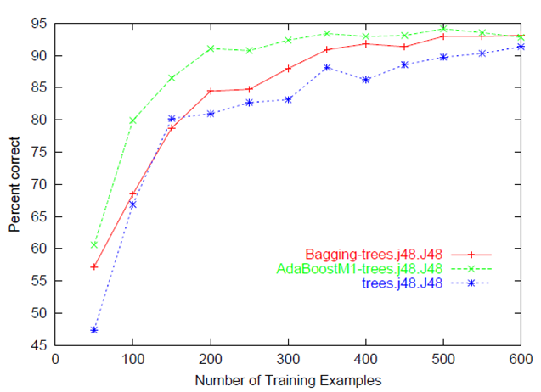
Валидация и тестирование моделей машинного обучения
Диагностика переобучения: Learning
Curves
График зависимости ошибки от размера обучающей
выборки
Переобучение: Большой разрыв между train и validation
error
Недообучение: Обе ошибки высоки и сходятся
БГУ ФПМИ ФМИиС
18

Slide 19
Валидация и тестирование моделей машинного обучения
Data Leakage (Утечка данных)
Ситуация, когда в признаки попадает информация, недоступная в реальном прогнозе
Результат: Слишком оптимистичные оценки, провал в продакшене
Пример:
Модель по предсказанию успеха продаж продукта в магазинах. В данных есть признак
процент_присутствия_на_полке_на_дату
. Он строится следующим образом:
запуск товара -> попадание в магазины -> продукт приобретает успешность -> его выставляют чаще на полки -
> продажи растут ещё больше
Можно ли использовать такой признак для предсказания неизвестного продукта, который будет запущен в
продажу через 2 года?
БГУ ФПМИ ФМИиС
19

Slide 20
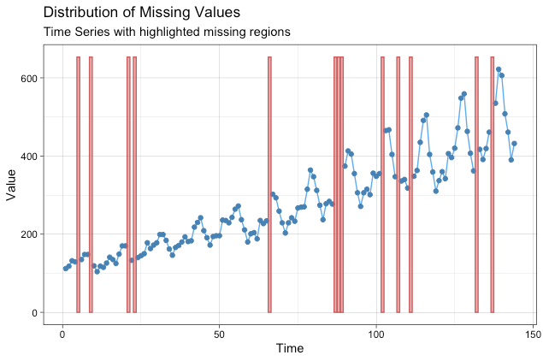
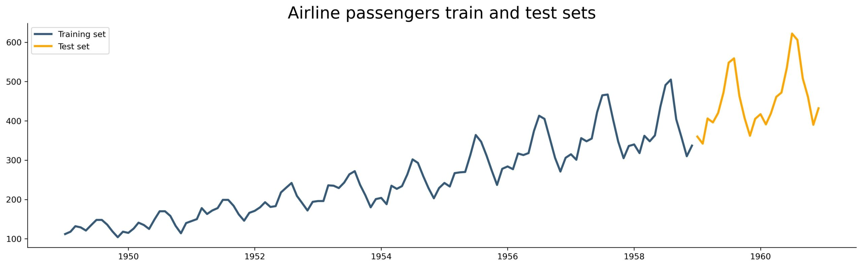
Валидация и тестирование моделей машинного обучения
Temporal Data Leakage
В каком случае легче предсказать недостающие значения?
Ясно, что просто заполнить пропуски между точками легче,
чем вырисовать дальнейшую треакторию в будущем.
Также проблема в том, что при стратегии выдирания точек
прямо из случайных мест ряда мы можем получить какую-то
метрику. Но смысл модели не в том, чтобы заполнять
пропуски между точек, а предсказывать будущую
траекторию!
БГУ ФПМИ ФМИиС
20

Slide 21
Валидация и тестирование моделей машинного обучения
Запомните пожалуйста раз и навсегда:
Модель должна тестироваться так, как она будет использоваться.
Модель должна тестироваться так, как она будет использоваться.
Модель должна тестироваться так, как она будет использоваться.
Модель должна тестироваться так, как она будет использоваться.
Модель должна тестироваться так, как она будет использоваться.
Модель должна тестироваться так, как она будет использоваться.
у доски рассказать пример с моделью оттока
БГУ ФПМИ ФМИиС
21

Slide 22
Валидация и тестирование моделей машинного обучения
Правильный пайплайн
0. Сформировать Test (golden) set, который будет максимально приближенным к данным, которые будут приходить в
реальной жизни. Он должен быть с максимально достоверным таргетом.
1. Набрать данных в Train - здесь уже они не обязательно должны быть чистейшими, концептуально это не
запрещается, все зависит от итогового качества
2. На Train части проводить всю настройку модели с K-Fold CV
3. Выбрать лучшую модель
4. Один раз провести финальную оценку на Test set
Важно: Кросс-валидация происходит внутри тренировочного множества
БГУ ФПМИ ФМИиС
22

Slide 23
Валидация и тестирование моделей машинного обучения
Ключевые выводы
Модель должна тестироваться так, как будет использоваться
Разделяйте данные на train/validation/test
По возможности используйте кросс-валидацию для надежной оценки
Тестовый набор используйте строго один раз
Различайте функцию потерь и метрику
Переобучение — главный враг, валидация — инструмент борьбы
БГУ ФПМИ ФМИиС
23

Slide 24
Валидация и тестирование моделей машинного обучения
Дополнительные материалы
Scikit-learn documentation: train_test_split, cross_val_score, GridSearchCV
Книга: "Introduction to Statistical Learning" (ISL)
Курс: "How to Win a Data Science Competition" на Coursera
БГУ ФПМИ ФМИиС
24

